Slide 1


OBI Aula 2 -
Iteração
Bolsistas: Filipe S. Oliveira e Guilherme M. Utiama
Coordenador: Rui Jorge Tramontin Jr.
Participante: Luciana R. Guedes (voluntária)

Slide 2
Roteiro
Introdução à Estruturas de Repetição
While
For
Vetores
Problemas
Bora competir!

Slide 3
Estruturas de Repetição
No ramo da programação, a repetição é uma estrutura que permite o programa realizar mais de uma vez um comando ou uma combinação de comandos. Pode ser usado para leitura de um conjunto de dados ou a formatação de um conjunto de dados(ex: vetores). Além disso, pode-se fazer um determinado comando até uma condição ser satisfeita.

Slide 4
While
Do inglês “Enquanto”
Enquanto uma condição for verdadeira o bloco é de comandos é executado.
Enquanto (condição) Faça
(bloco de código)
Fim Enquanto

Slide 5

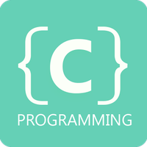
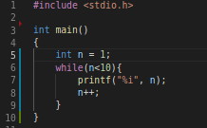

C x Python3
Resolução do Problema Senha Fixa - URI - 1114

Slide 6
For
Do inglês “Para”
Serve para executar um comando N vezes.
Inicia-se com uma variável que irá ser alterada até que a condição seja atingida.
Para (V) Até (vf) Passo (p) Faça
(bloco de código)
Fim Para

Slide 7
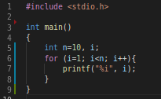

C x Python3
Resolução do Problema Tacógrafo - URI - 2388

Slide 8
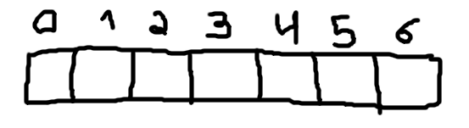
Vetores
Um vetor é propriamente uma variável que armazena consigo várias variáveis do mesmo tipo.
Se o array é uni-dimensional, este é uma lista.
Se o array é multi-dimensional, este é uma matriz.

Slide 9
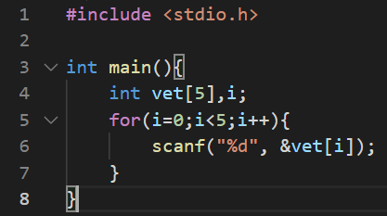
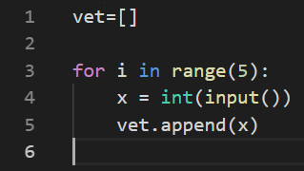
C x Python3
Ler os elementos de um vetor
Resolução do Problema Lista de Chamada - URI - 2381

Slide 10
Problemas
1º Passo: Abrir o URI!
2º Passo: Resolução dos Problemas{
a)
b) Quermesse -
c) Quermesse - 2189

Slide 11
Saldo do vovo:
https://www.urionlinejudge.com.br/judge/pt/problems/view/2434

Slide 12
Hora do Contest!

